Slide 1
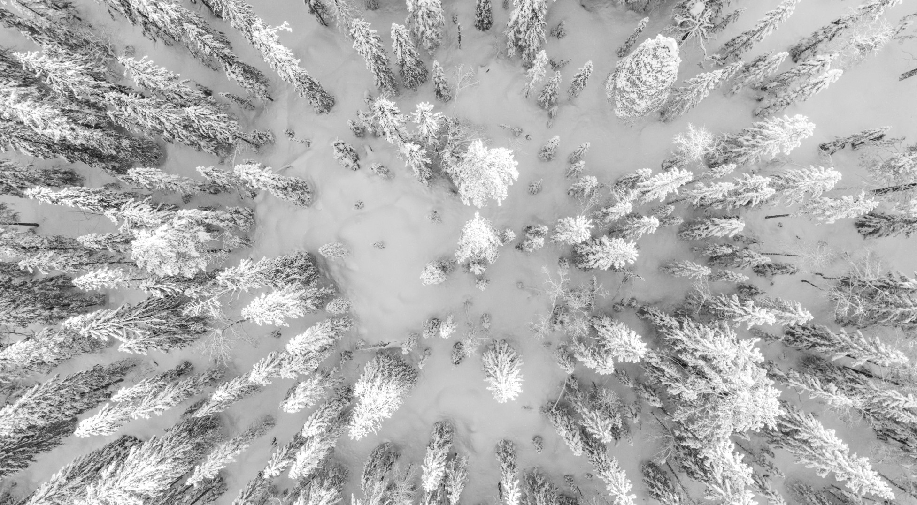
CV大作业展示
周一凡、黄雨瑒、董彦君、李思洋

Slide 2
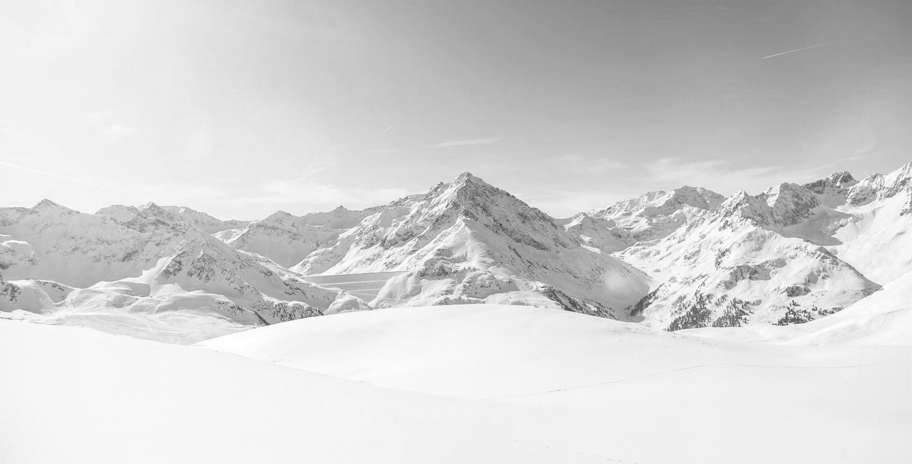
题目要求
设计一个瓶盖检测算法，布置一个自定义背景，在背景上随机放置10个瓶盖，拍摄10张以上不同瓶盖分布的照片，检测算法能够把这10张照片中各个瓶盖的位置和姿态（正、反、侧）检测出来。

Slide 3
目录
一、瓶盖区域分割
二、正侧检测
·检测圆
·检测矩形
三、正反检测
四、效果展示

Slide 4
成员分工
·瓶盖区域分割
周一凡
·正侧检测
黄雨瑒 董彦君
·正反检测
李思洋
·UI
周一凡

Slide 5
瓶盖区域分割

Slide 6
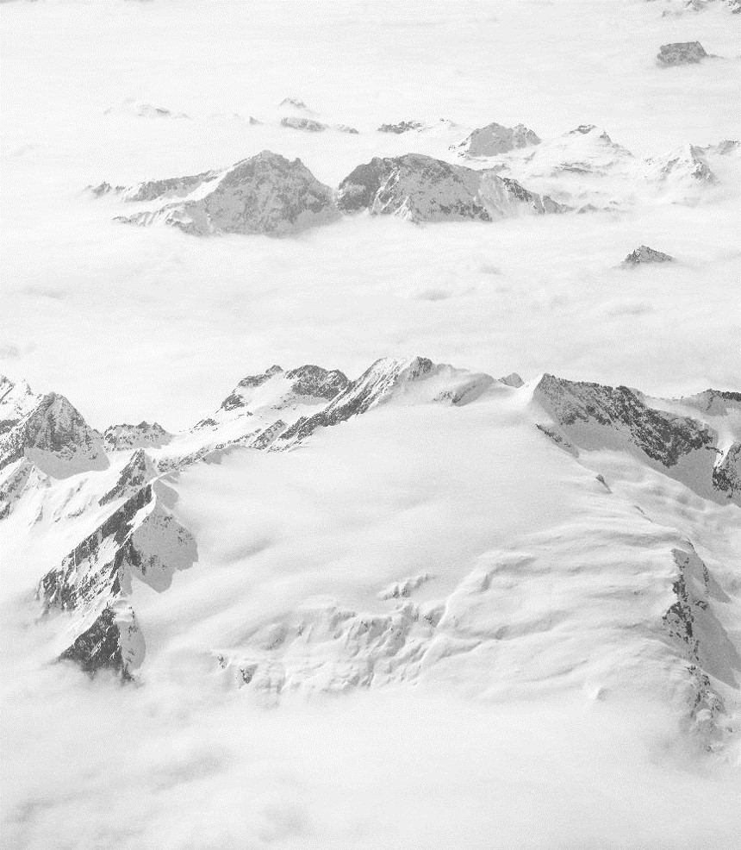
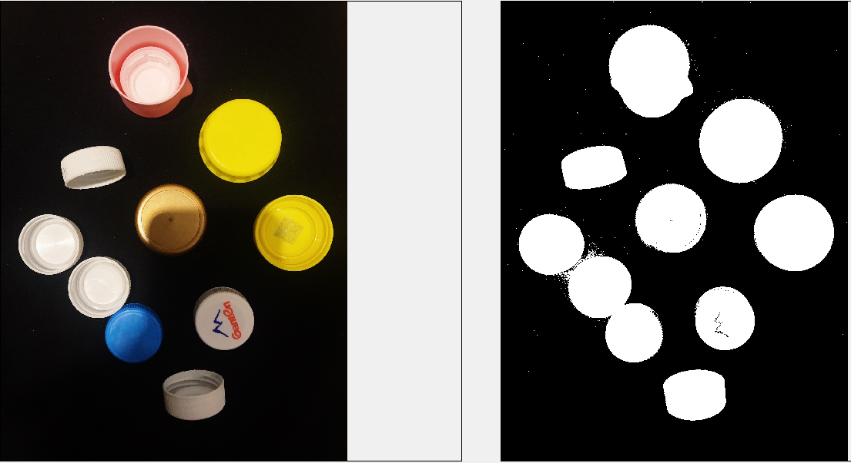
先将图片二值化，由于背景较黑，阈值取得较低，可以初步得二值图像。

Slide 7
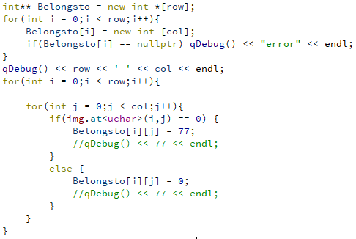
用一个与图片等大小的二维数组int[][]来标记瓶盖所在区域。（图中的Belongsto)

Slide 8
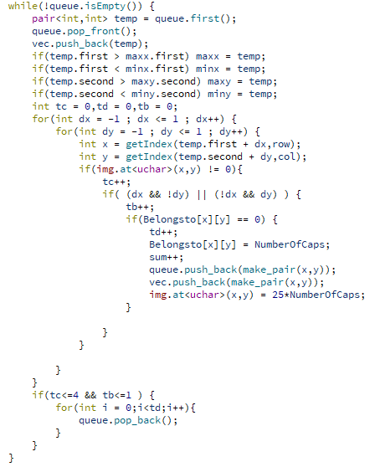
对图像进行一次循环遍历，对白像素点进行BFS。得到各个瓶盖的区域。

Slide 9
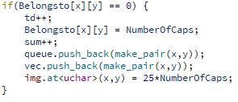
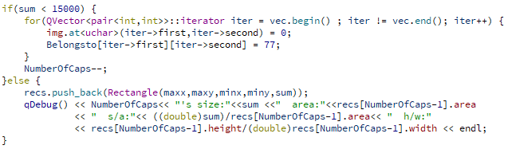
优化1：在每次BFS中，记录点的数量，若数量小于一定值（说明是由于光照或瓶盖边缘等因素产生的干扰），则忽 视这个区域。

Slide 10
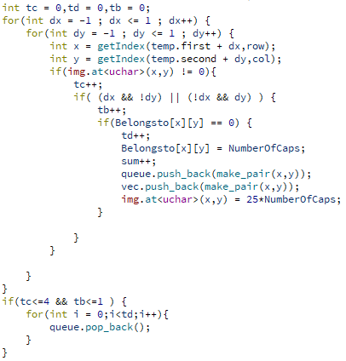
为了提升算法效率，BFS采用的是八连通算法。但当某点的四联通个数不足2时，算法不把这个点的邻点放置于BFS的队列中。这是一个比较大的优化，不仅使瓶盖能正确分割，还对瓶盖的边缘进行了平滑处理。

Slide 11
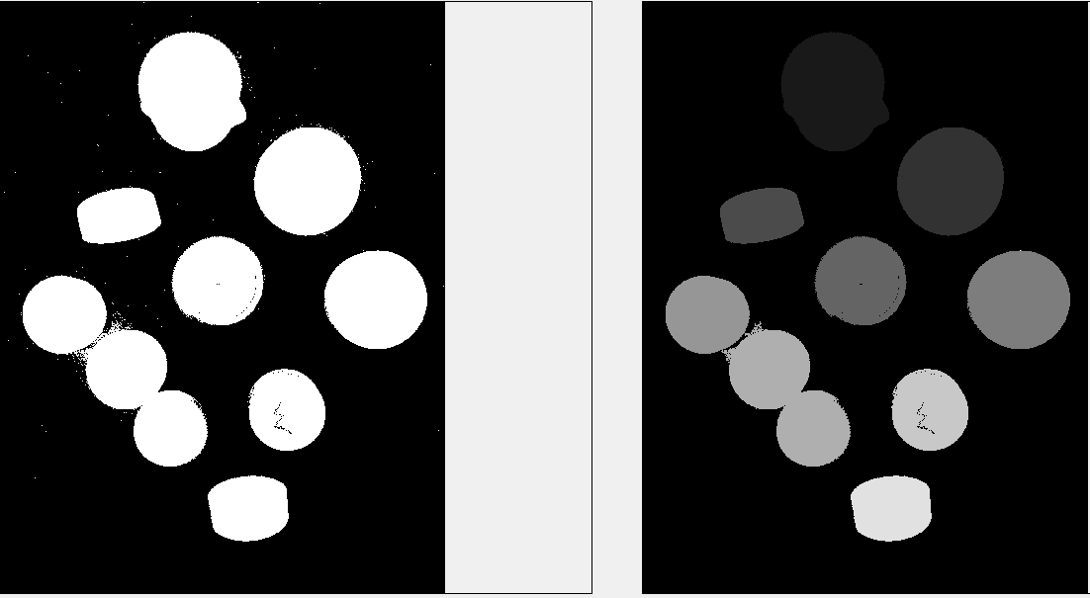
可见，最大的优化是将图中左下角的三个相邻瓶盖的两处连接口一处（上处）完全拆开，另一处（下处）缩窄一些。虽说由于优化程度有限，不能完全消除，但是已经有了质的改变。

Slide 12
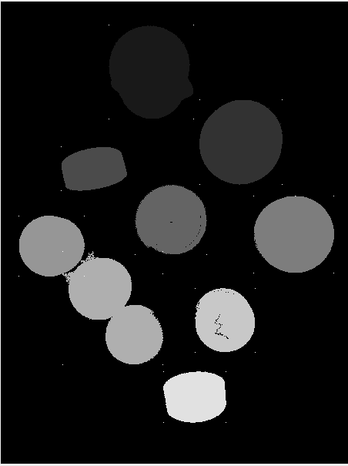
最后，由于在BFS时已经记录了每个区域的最大最小x/y值，只要根据这些矩形分割这个图片，并将不同瓶盖域的地方暂时填零，就可以对不同瓶盖进一步检测。

Slide 13
正侧检测
检测圆形

Slide 14
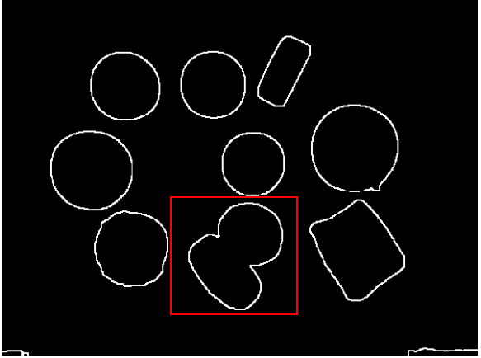
检测圆形 方法一
a.区分连通域：首先，利用开操作及适合的滤波，将原图片转化为边缘较为清楚的二值图像，通过opencv内置函数findContours()找出连通域外边缘，存放在数组contours中。
对图像中每个瓶盖形成的连通域进行分析，识别出圆

Slide 15
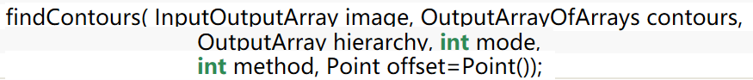
findContours()函数说明
Image：单通道图像矩阵，可以是灰度图，但更常用的是二值图像，一般是经过Canny、拉普拉斯等边缘检测算子处理过的二值图像。
Contours：定义为“vector<vector<Point>> contours”，是一个向量，并且是一个双重向量，向量内每个元素保存了一组由连续的Point点构成的点的集合的向量，每一组Point点集就是一个轮廓。有多少轮廓，向量contours就有多少元素。
Hierarchy：不重要，用不到，是Contours的一种索引。
Mode：定义轮廓的检索模式：
取值一：CV_RETR_EXTERNAL只检测最外围轮廓，包含在外围轮廓内的内围轮廓被忽略。
取值二：CV_RETR_LIST 检测所有的轮廓，包括内围、外围轮廓，但是检测到的轮廓不建立等级关系，彼此之间独立，没有等级关系，这就意味着这个检索模式下不存在父轮廓或内嵌轮廓。
取值三：CV_RETR_CCOMP 检测所有的轮廓，但所有轮廓只建立两个等级关系，外围为顶层，若外围内的内围轮廓还包含了其他的轮廓信息，则内围内的所有轮廓均归属于顶层。
取值四：CV_RETR_TREE，检测所有轮廓，所有轮廓建立一个等级树结构。外层轮廓包含内层轮廓，内层轮廓还可以继续包含内嵌轮廓。
Method：定义轮廓的近似方法：
取值一：CV_CHAIN_APPROX_NONE 保存物体边界上所有连续的轮廓点到contours向量内。
取值二：CV_CHAIN_APPROX_SIMPLE 仅保存轮廓的拐点信息，把所有轮廓拐点处的点保存入contours向量内，拐点与拐点之间直线段上的信息点不予保留。
取值三和四：CV_CHAIN_APPROX_TC89_L1，CV_CHAIN_APPROX_TC89_KCOS使用teh-Chinl chain 近似算法。
Point偏移量，所有的轮廓信息相对于原始图像对应点的偏移量，相当于在每一个检测出的轮廓点上加上该偏移量，并且Point还可以是负值。

Slide 16
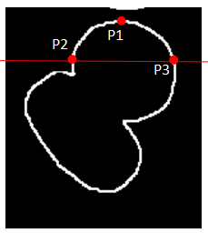
b.判别圆：对于连通域里的图形，选择contours中三点P1、P2、P3，计算P1P2P3的外接圆，判断contours中是否其余点是否都在圆上。
但是由于考虑到多瓶盖相连的情况，如图中红框所示。为了保证选取到的三点属于同一个瓶盖，将contours中的所有点按照y轴坐标由小到大排序，y坐标最大的点即为连通域的最上方一点，记为P1(x1,ymax)。然后令y = ymax-h（相当于水平线向下h进行扫描），扫描到的最靠近P1的左右两点为P2、P3。由此，可以计算出外接圆的圆心和半径信息。
判断contours上是否有超过3*r个点在圆上，若有，说明有°的圆是存在的，则这个圆成立。否则，可能为矩形，可能为多瓶盖形成的其他连通域。
Notes:
但是事实证明，这个方法效率不高不说，经常检测出错/检测不全

Slide 17
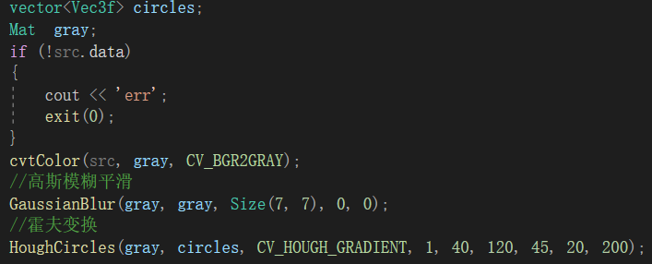
检测圆形 方法二
a.首先将原始图片转化为灰度图，对灰度图进行高斯平滑处理，过滤噪音
b.使用HoughCircles()对灰度图进行霍夫变换圆检测
由于通过连通域判别圆的方法在处理多瓶盖相连的情况时准确率未能达到100%，故后使用霍夫变换进行圆的检测。

Slide 18
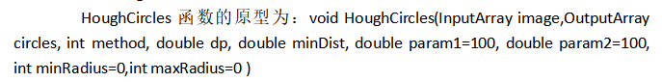
HoughCircles()函数说明
image:输入的灰度图像。
circles:输出圆向量，每个向量包括三个浮点型的元素——圆心横坐标，圆心纵坐标和圆半径。
method:使用霍夫变换圆检测的算法，在Opencv2.4.9中只实现了2-1霍夫变换，它的参数是CV_HOUGH_GRADIENT。
dp:第一阶段所使用的霍夫空间的分辨率，设dp为1，表示霍夫空间与输入图像空间的大小一致。
minDist:圆心之间的最小距离，如果检测到的两个圆心之间距离小于该值，则认为它们是同一个圆心。
param1:表示传递给canny边缘检测算子的高阈值。
param2:检测阶段圆心的累加器阈值。越小表示对检测的圆规范性要求越低，更易检测出更多的不规范的圆。
minRadius和maxRadius:所检测到的圆半径的最小值和最大值。
根据拍摄的图片，参数设置如下图时，能够取得较好的效果

Slide 19
正侧检测
检测矩形

Slide 20
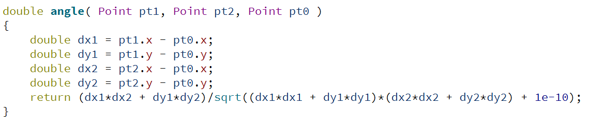
a.对于某一连通域，利用多边形拟合函数opencv::approxPolyDP()将边缘拟合为多边形。
b.如果拟合之后的多边形是凸多边形，且有四条边，那么说明它可能是一个矩形，接下来用angle函数分析它的四边对应夹角对应的余弦值。
c.将该四边形的最长边以及四个角中角度最小（余弦值最大）的角筛选出来，若是该角足够接近直角，认为该四边形为矩形，即可当成是侧面瓶盖。

Slide 21
approxPolyDP()函数说明
功能：该函数是以指定的精度逼近一条多边形曲线
说明：该函数是用一条具有较少顶点的曲线/多边形去逼近另一条具有较多顶点的曲线或多边形，并且它们之间的距离小于等于指定的精度，其中算法采用Douglas-Peucker algorithm。
参数：
curve：存储在std::vector或Mat中的2D曲线点集
approxCurve：逼近的曲线，其类型需要与输入曲线的类型匹配
epsilon：用于指定逼近精度的参数，为原始曲线与逼近曲线的最大距离
closed：曲线是否闭合的开关（若为真，则逼近曲线为闭合曲线）

Slide 22
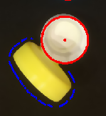
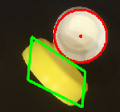
d.考虑到类似上图连通域中包含多个瓶盖的情况，考虑将连通域中正放瓶盖剔除。
检测圆中方法二利用霍夫圆较精确地检测出所有正反放瓶盖，并且将圆的圆心与半径信息记录在circles结构中，则可以利用circles信息，将连通域中在circles中任一圆上的点剔除掉。
contours[i]中存储的是所有边缘像素信息，circles中存储了所有检测出的圆心点，利用OnCircle()函数判断contours[i]中每个点是否在圆上，若在，则删除contours[i]中此点，在如图的例子中，最终contours[i]边缘中留下的是左图中的蓝色区域（由于光照及开操作等影响，蓝色边缘在实际瓶盖的周围，这并不影响结果）。经过多边形拟合后，得到的就是右图中的绿色区域。

Slide 23
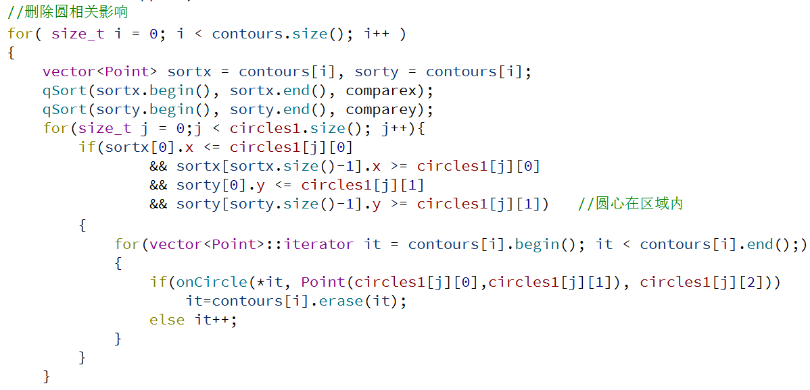
连通域剔除圆代码展示

Slide 24
正反检测

Slide 25
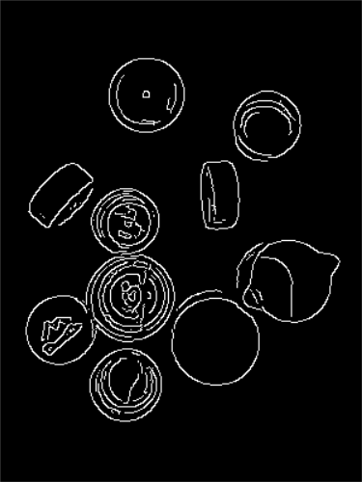
先将图片转成灰度图，进行Gaussian滤波，再进行canny边缘检测

Slide 26
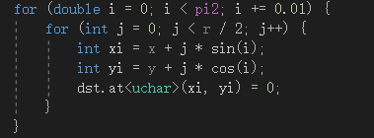
对于一个不是侧面的瓶盖，将其圆心周围r/2的范围内的像素点的像素设为0

Slide 27
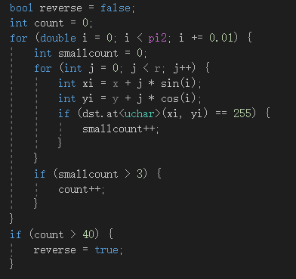
对于一个方向，检查这个方向上线段上的白点个数，并进行计数，检查完所有方向后，判断其是正面还是反面

Slide 28

效果展示

Slide 29
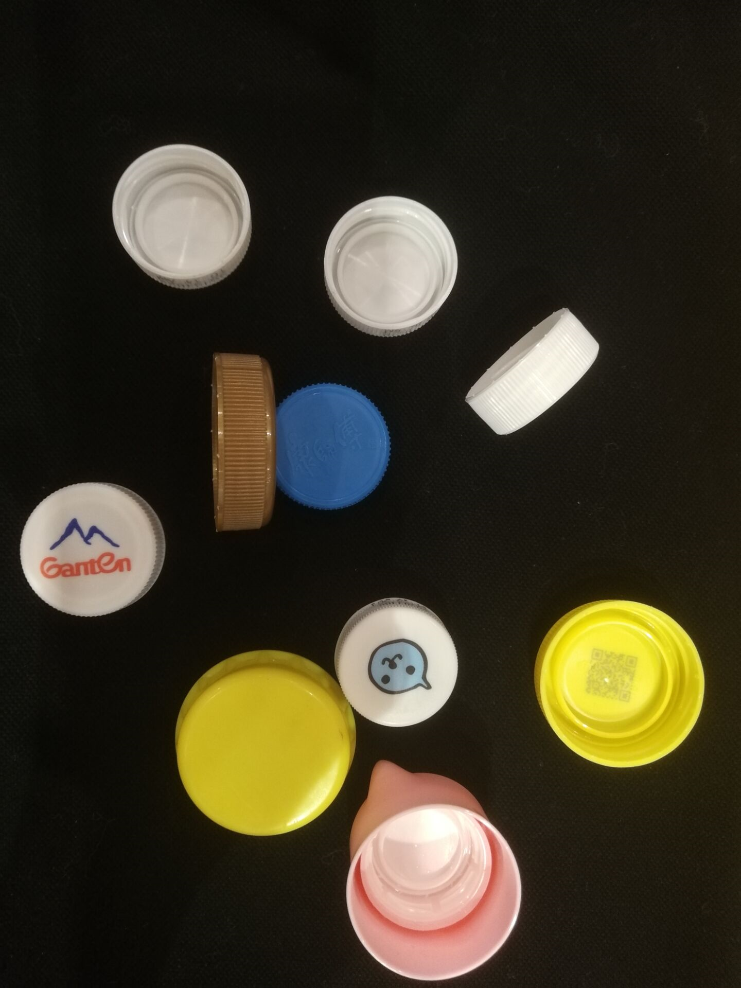
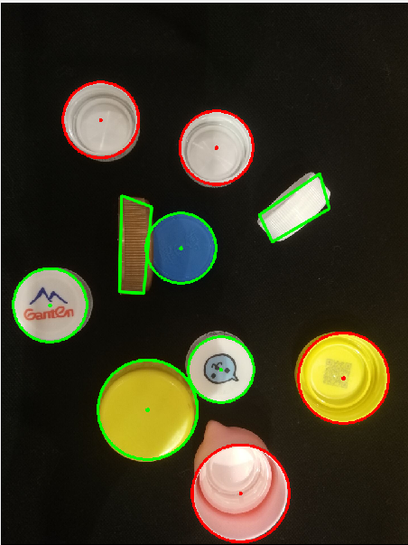
1

Slide 30
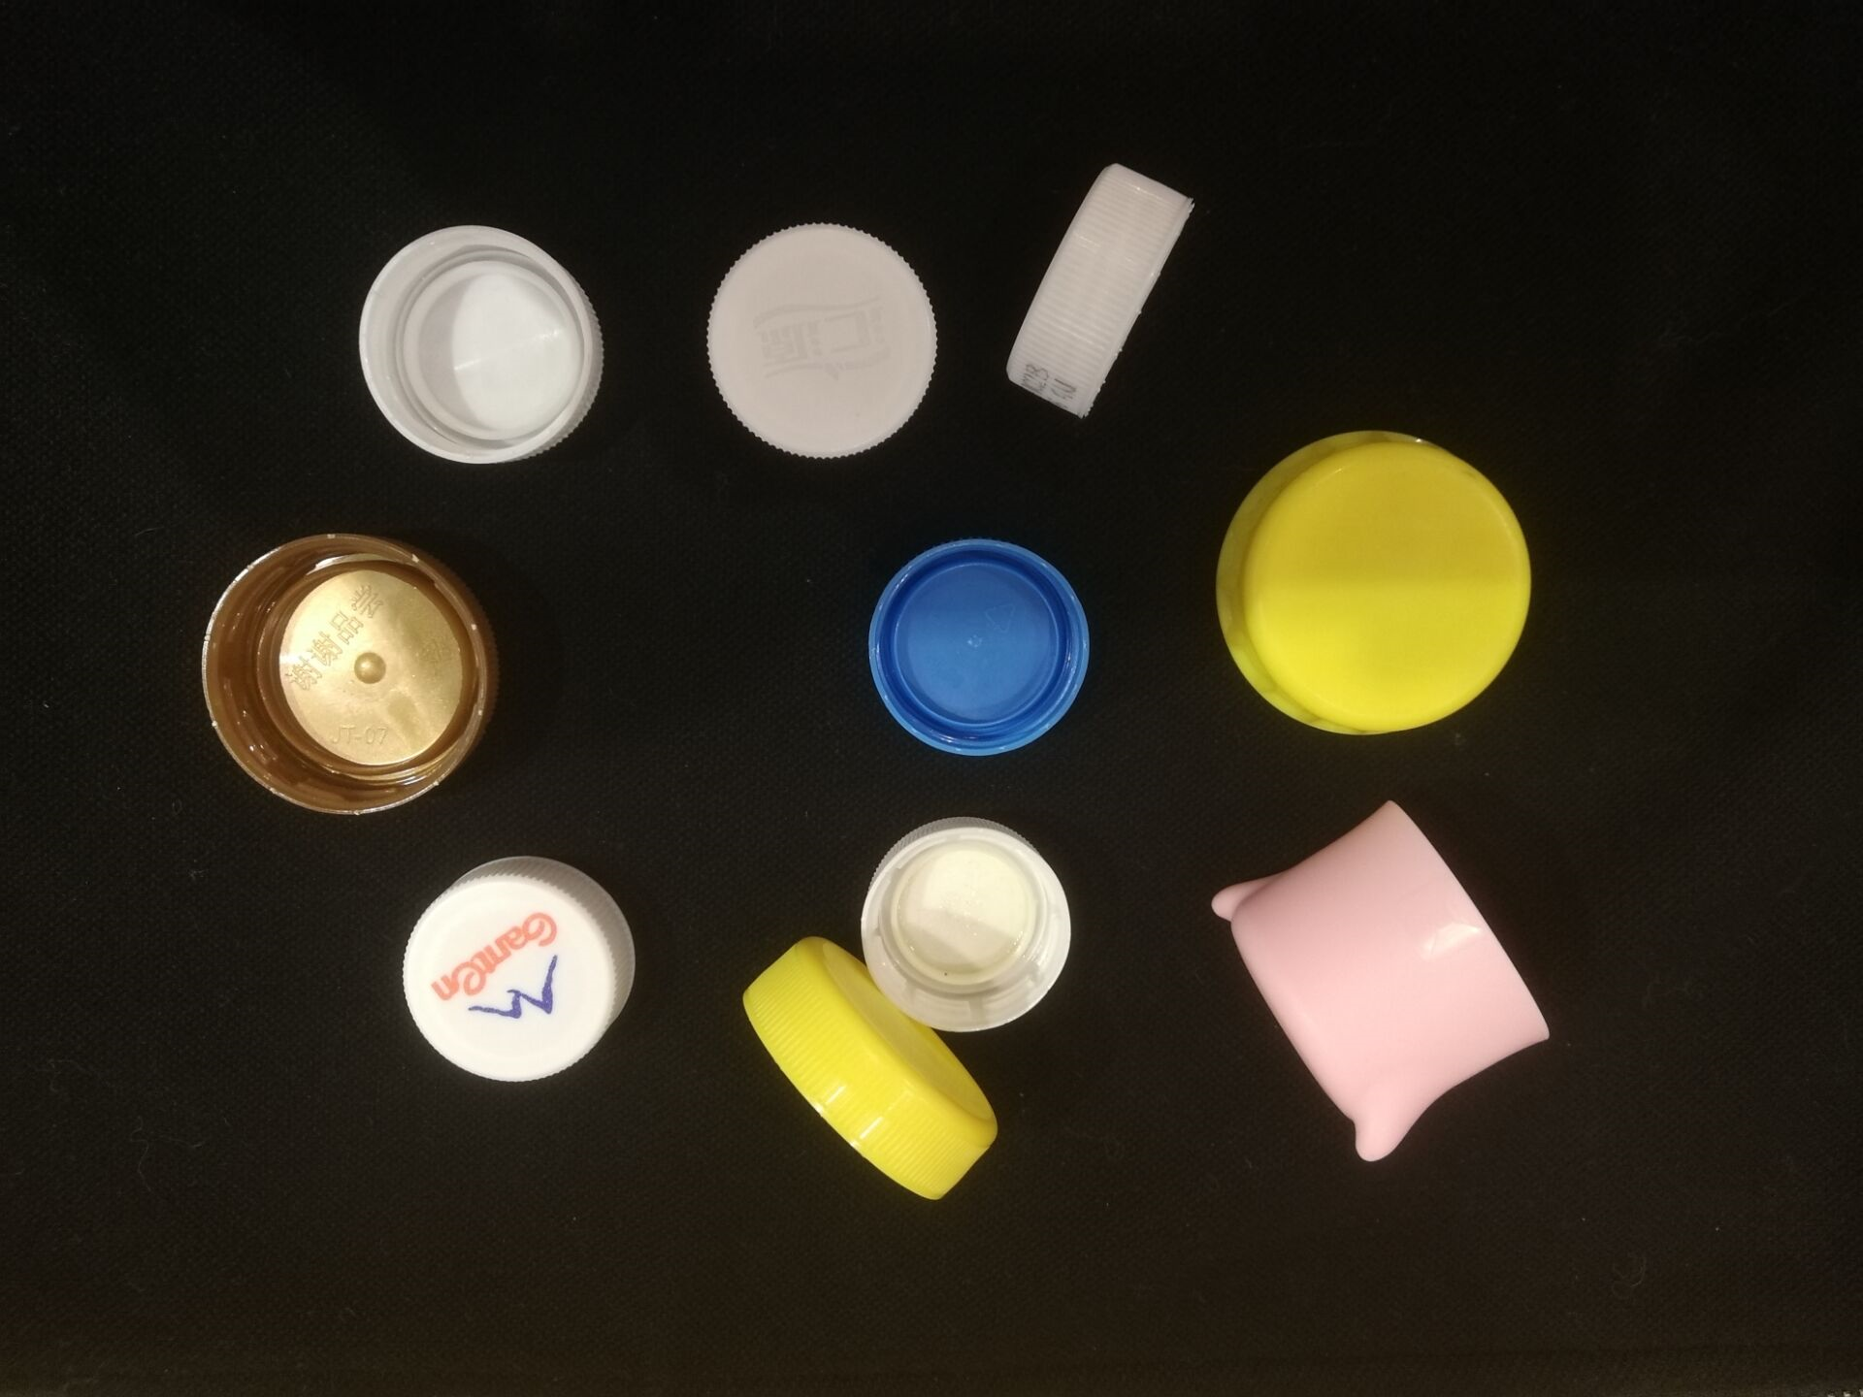
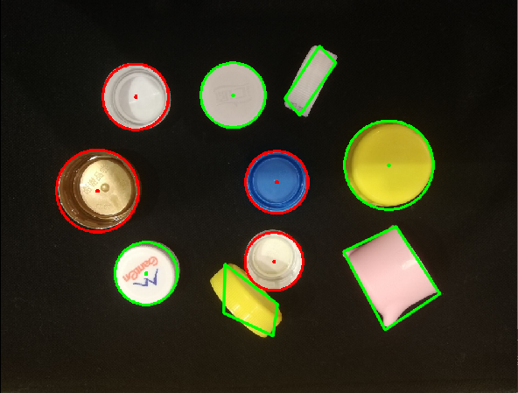
2

Slide 31
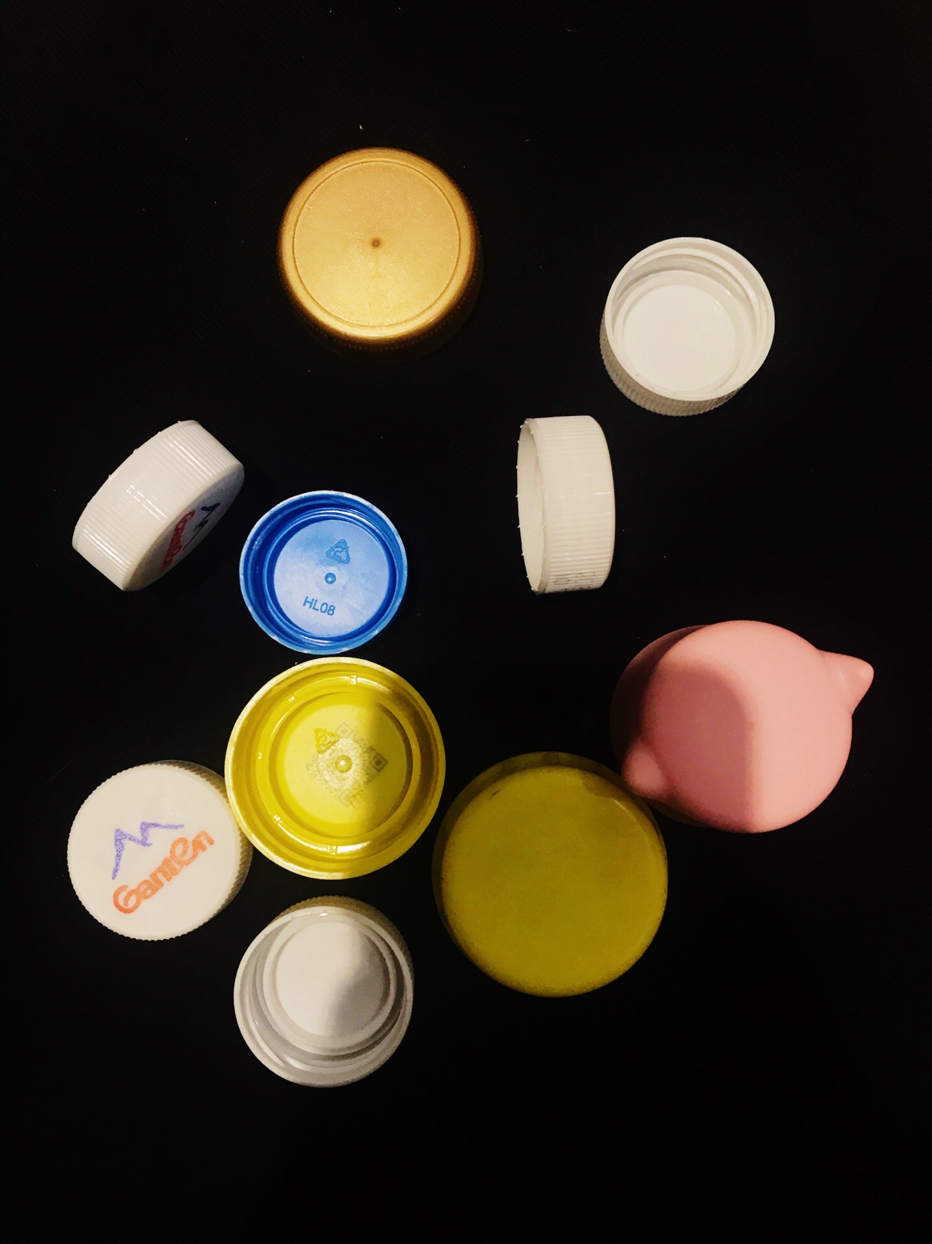
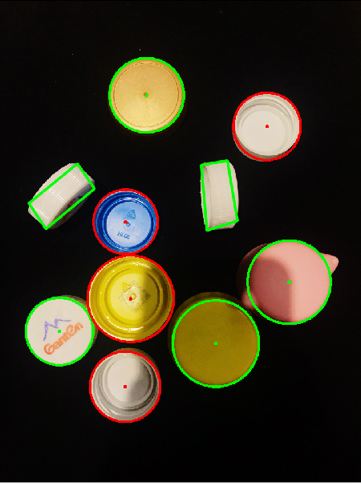
3

Slide 32
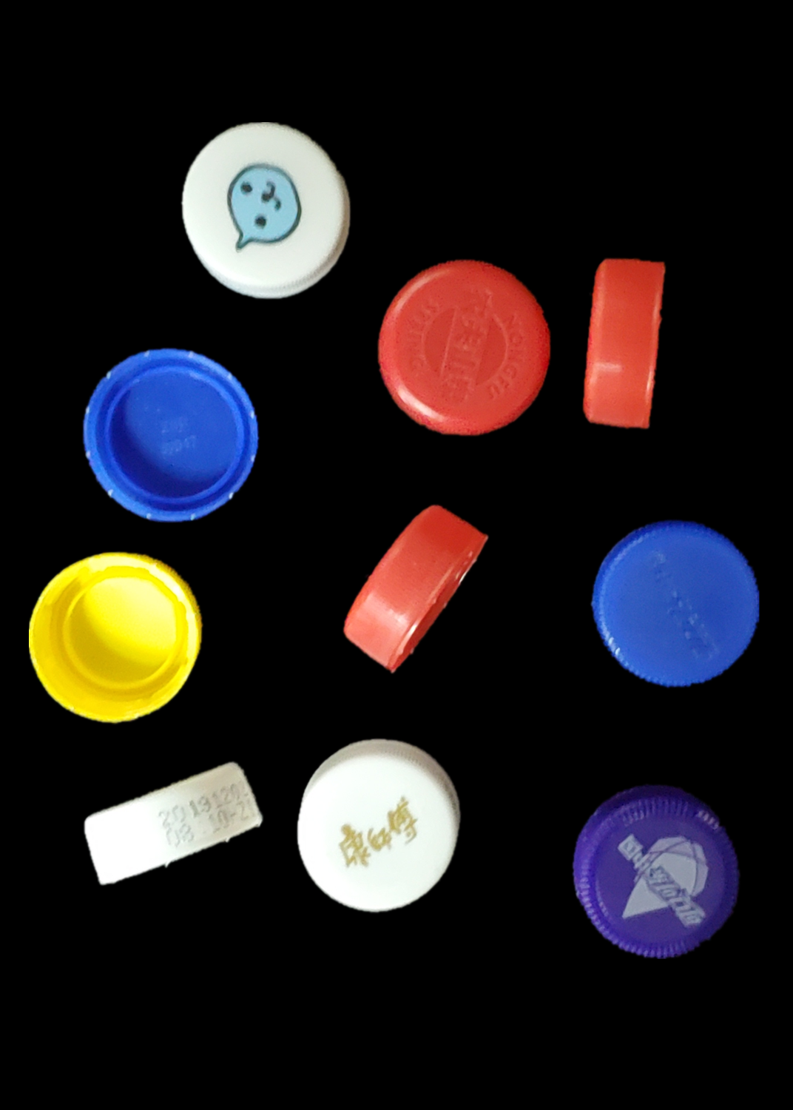
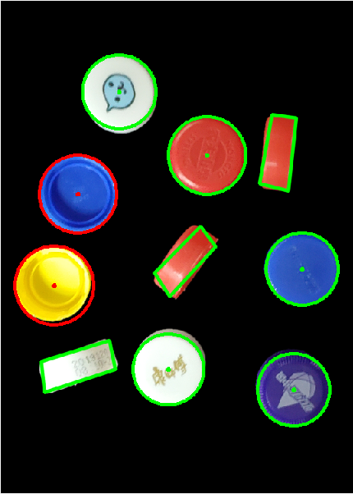
4

Slide 33
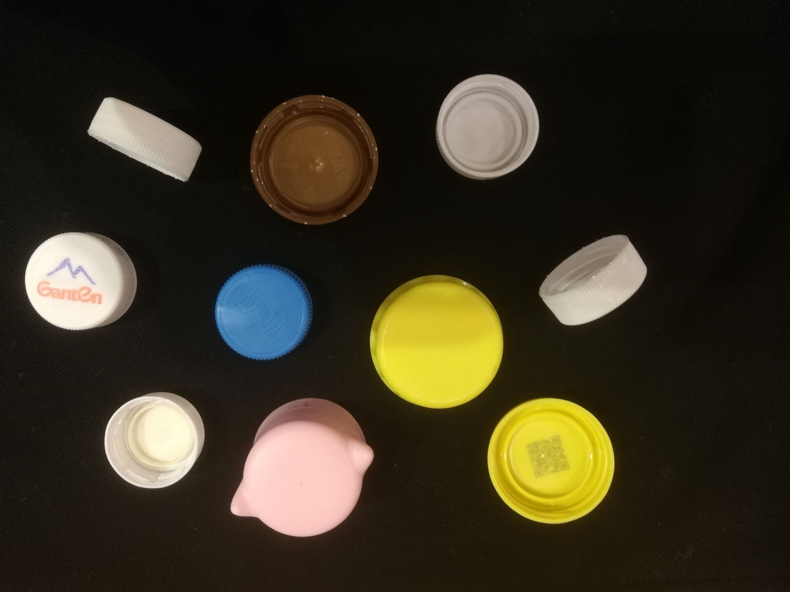
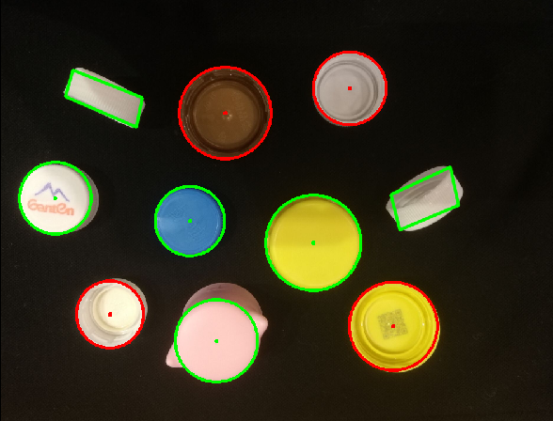
5

Slide 34
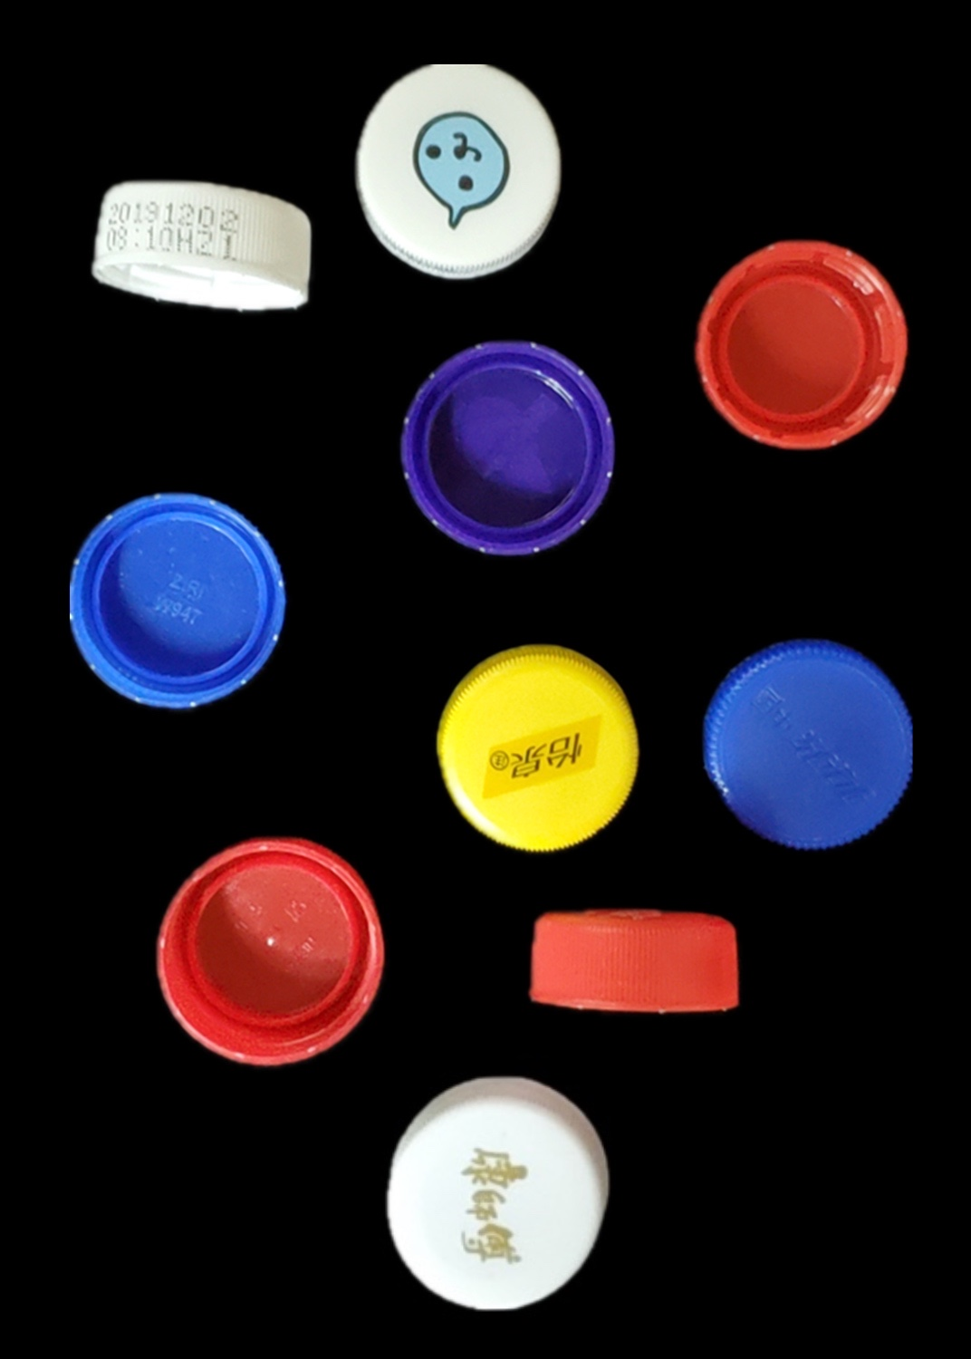
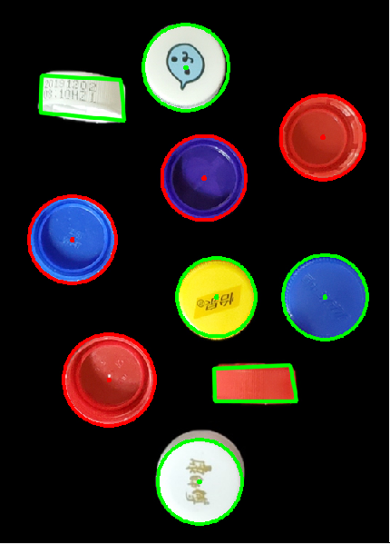
6

Slide 35
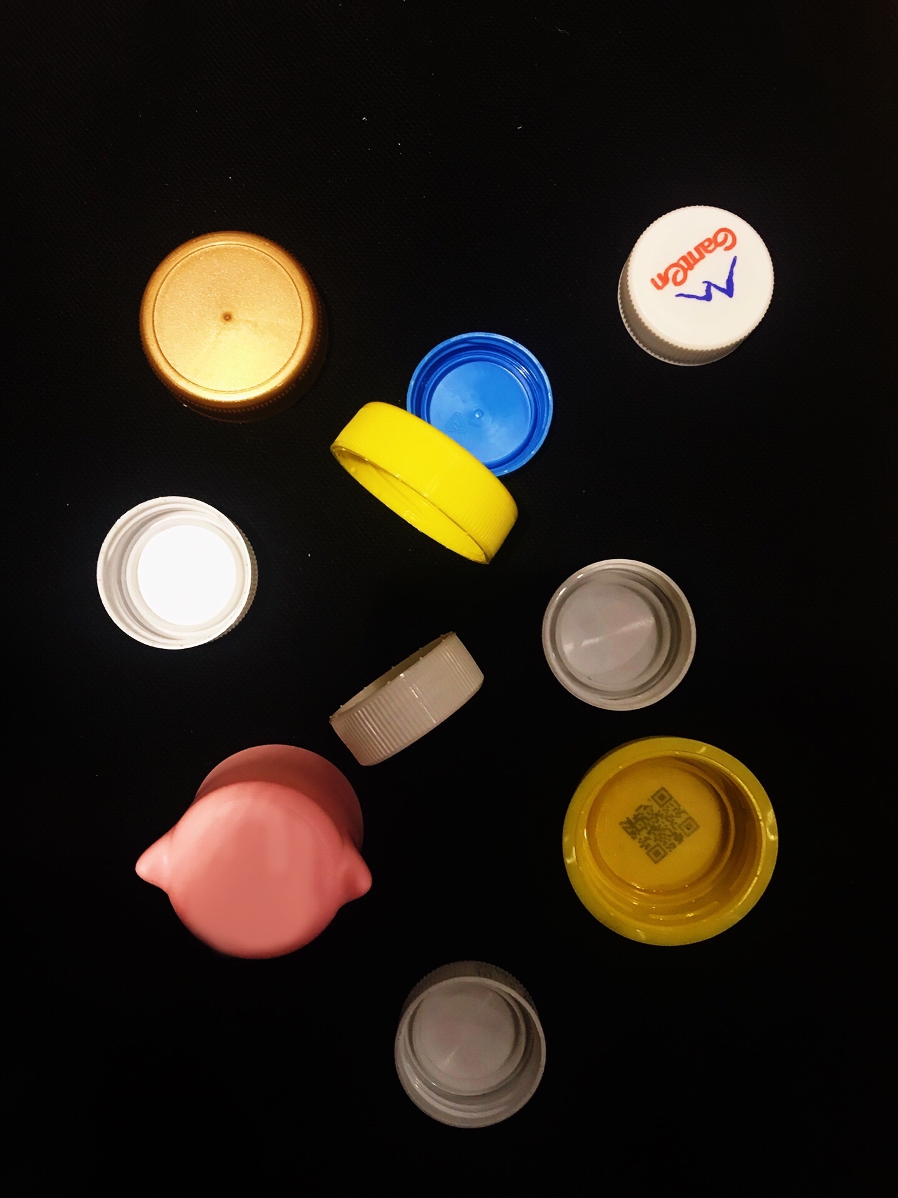
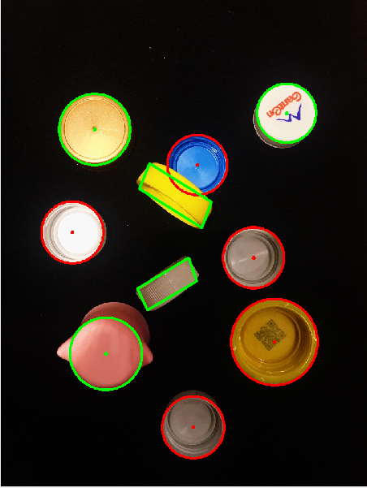
7

Slide 36
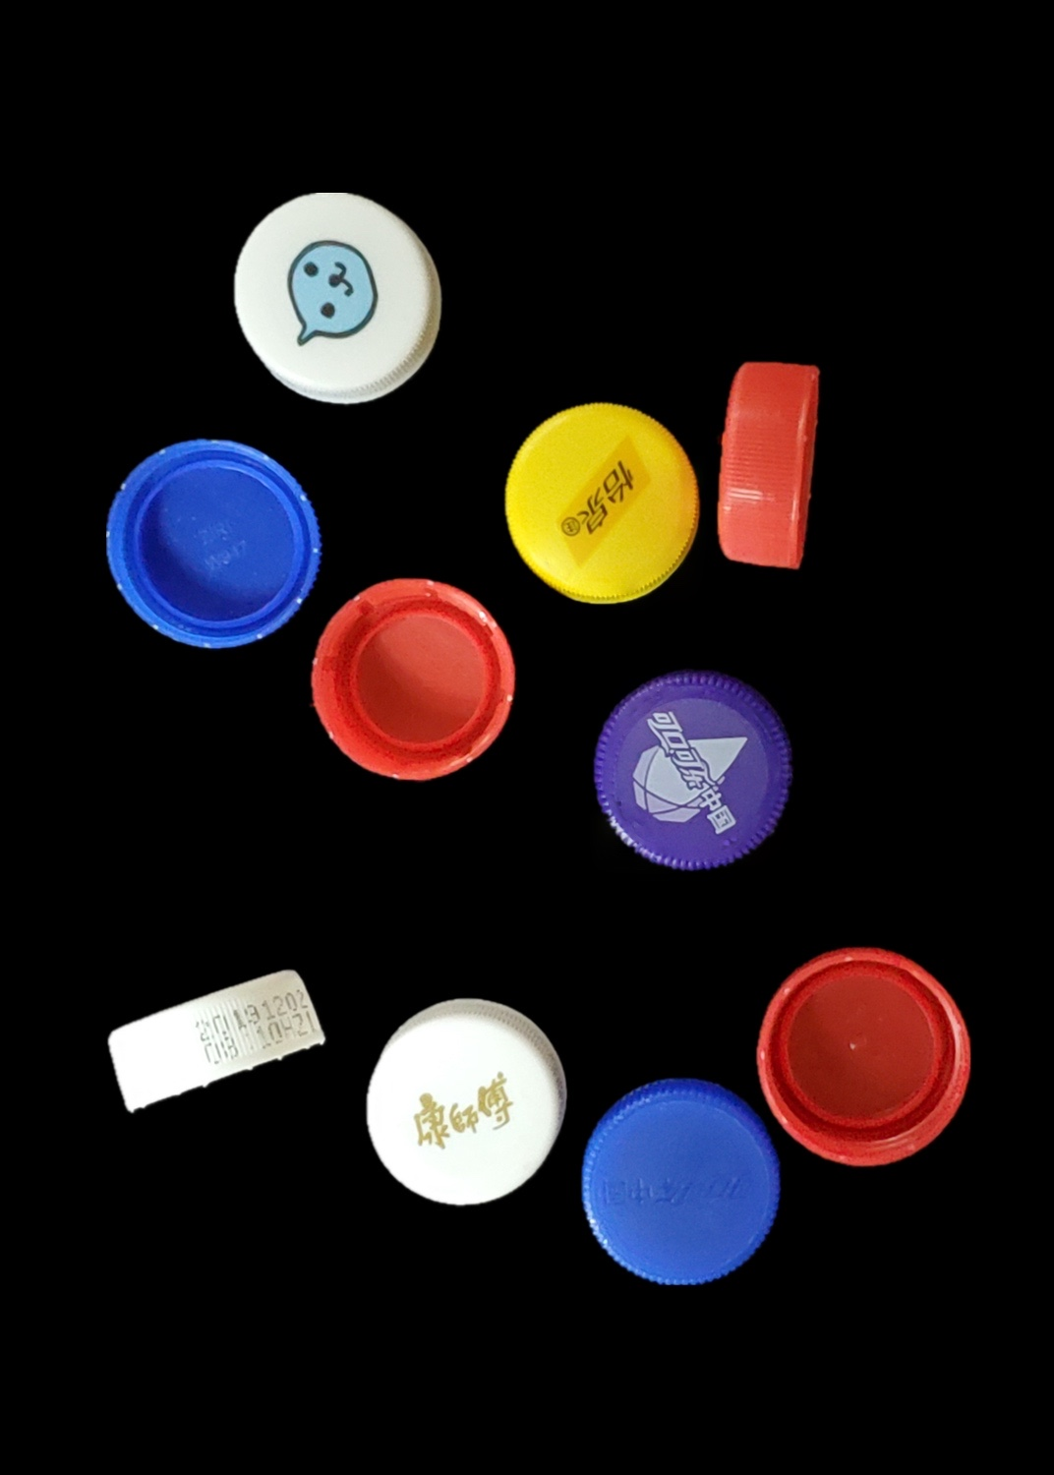
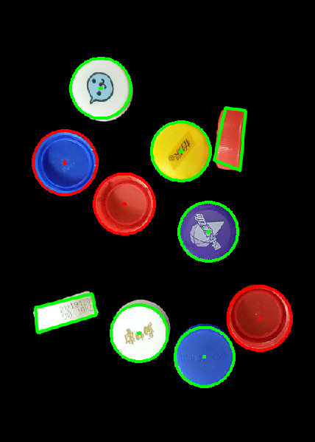
8

Slide 37
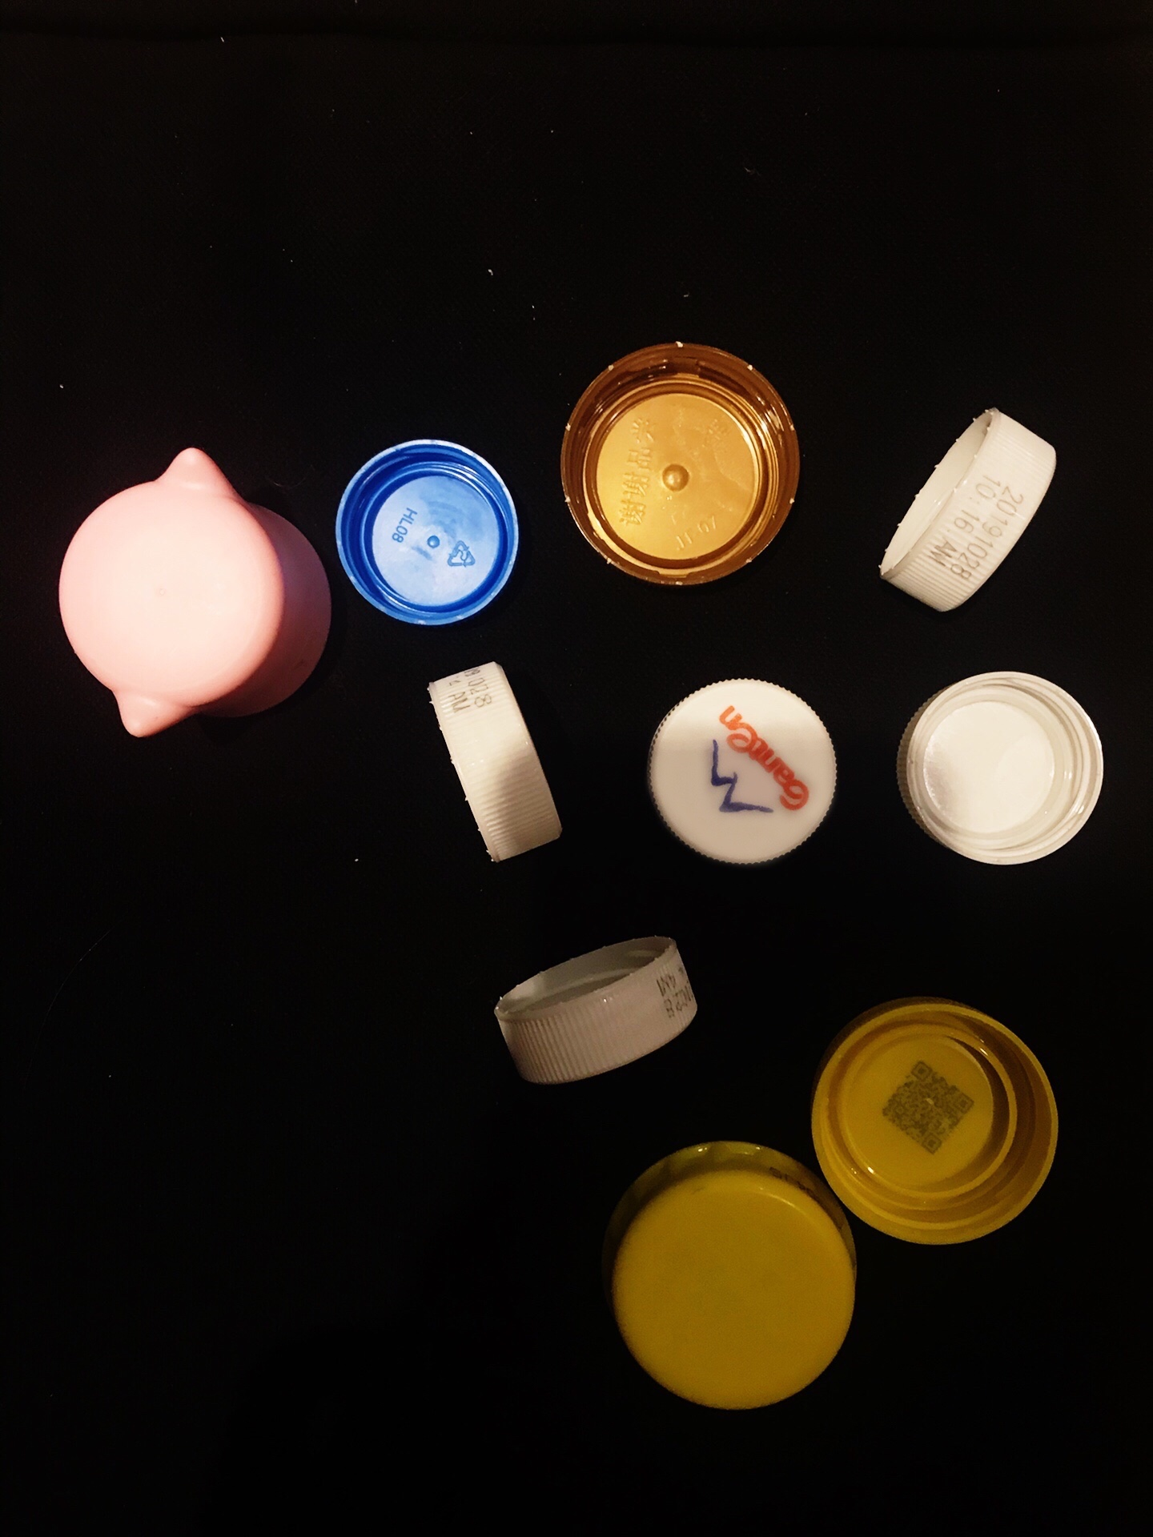
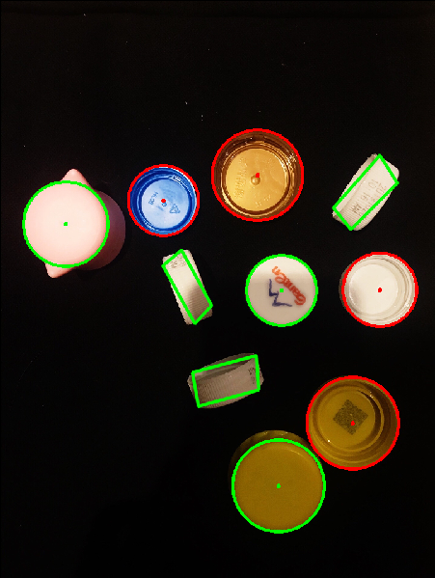
9

Slide 38
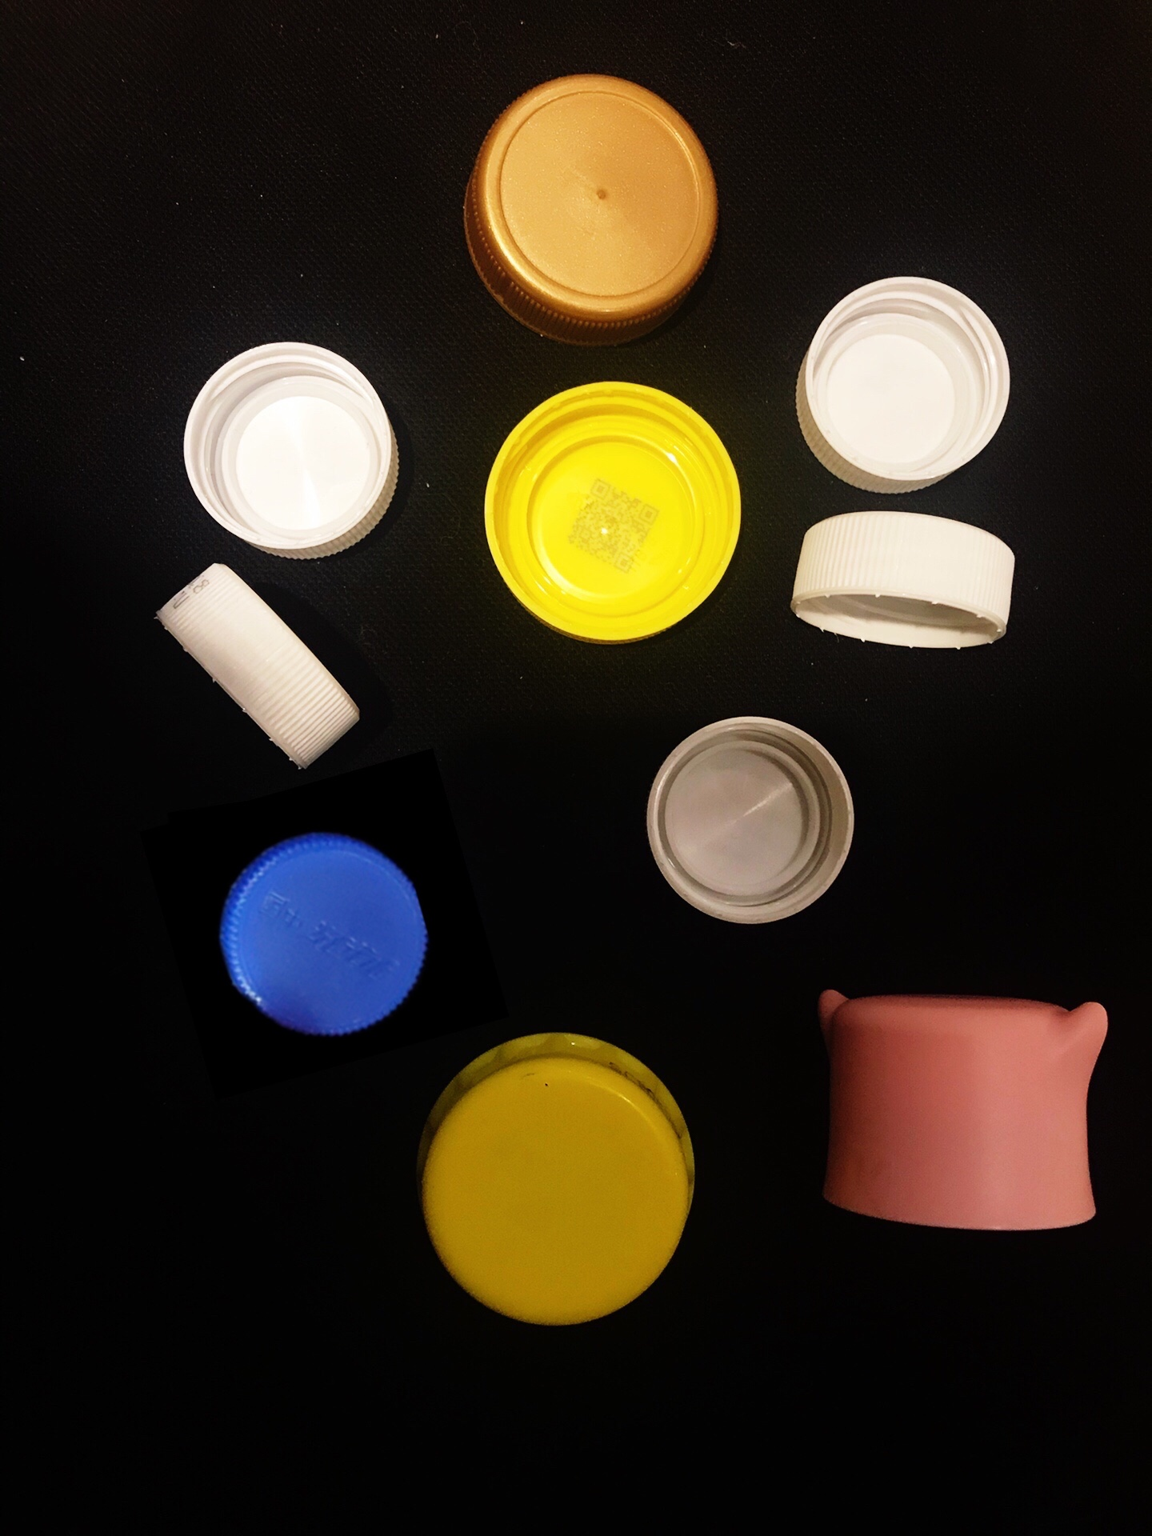
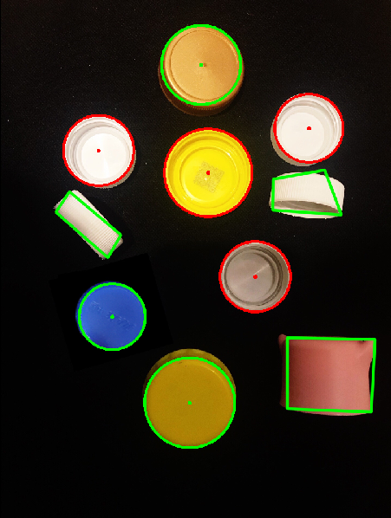
10

Slide 39
Thank You

